Slide 1
Verimli Deneme Çözme Teknikleri

Slide 2
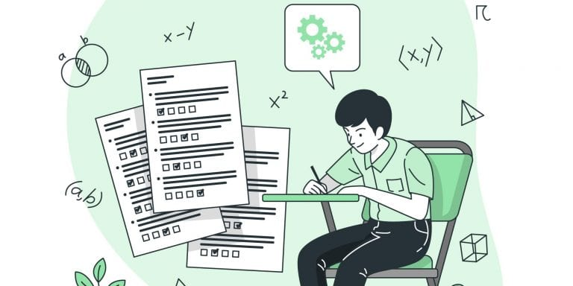
Sınava hazırlanmanın olmazsa olmazlardan biri deneme çözmek. Ama çoğu zaman deneme performansınızdan memnun olmayabiliyorsunuz. Elbette bunun en önemli sebepleri arasında konu eksikliği veya yeterince çalışmama olabilir ama unuttuğunuz bir şey var o da : Bu işin bir tekniğin olduğudur. Eksik olduğunuz becerileri deneme çözerken düzenli uygulayarak net sayınızın arttığını göreceksiniz.

Slide 3
15-20 soruda bir vücudu dik pozisyona getirip nefes egzersizi yap
Okurken vücut hareketleri ve sindirim sistemi zayıflar buna paralel daha az ve yavaş nefes alırız. Ve yine okurken beyin faaliyetlerinde artış olurken beyne giden oksijen aynı kalmakta bu da öğrenme ve algılama becerimizi zayıflatmaktadır. Bu oksijenin miktarını arttırmak için de doğru nefes alma davranışını gerçekleştirmelisin.

Slide 4
Turlama taktiğini denemenin her bölümünde uygula ,uygularken yapamadığın soruların zorluk seviyelerine göre farklı işaretleme teknikleri kullan
Böylece elinde ki süreyi maksimum doğru cevap yapmak için kullanmış olacaksın .Öte yandan önce bildiklerini yapman sana özgüven kazandıracaktır. Bu da kaygını kontrol altında tutmanı sağlayacak.

Slide 5
Denemede çözdükten sonra yanlışları analiz edip bilgi eksikliğinden mi yoksa dikkat hatasından mı yanlış yaptığımı bulmaya çalış
Eğer daha önce çalıştığın konudan bilgi eksiliğinden dolayı hata yapmışsan o konuya bir göz at .Ama zaten yeterince çalışmadığın konuysa buna takılarak moralini bozma.
Denemeye ne çok yiyerek ne de aç gir
Böylece genel uyarılmışlık düzeyinin düşmesine engel olur konstrasyonunu ve dikkatini en üst düzey tutmaya çalışabilirsin.

Slide 6
Çok fazla sessiz veya çok fazla sesli ortamlarda, ışık kaynağının yetersiz olduğu ortamlarda, oda sıcaklığının normal olmadığı ortamlarda deneme çözme
Çünkü bilmelisin ki gerçek sınav ortamı böyle olmayacak ve bu tür ortamlar senin genel uyarılmışlık düzeyini düşürerek konsantrasyonunu bozacak, dikkatini dağıtacak.

Slide 7
Denemedeki kısımlarda(türkçe-sosyal-matematik-fen) çözme sıralamanı en iyi yapabildiğin kısımlardan en zorlandığım kısımlara doğru bir sıralama olarak belirle
Çünkü en iyi yapabildiğin kısımlardan başlaman moralini yükseltecek , kendine güvenini getirtecek böylece denemeye karşı geliştirdiğin olumlu tutum ile işin daha kolay olacak.

Slide 8
Peş peşe zor soru geldiğinde moralini bozma
Çünkü bilmelisin ki sınavda kolay-orta-zor sorular olacak ve sana rastgelen soru diziminde sorular böyle gelmiş olabilir bunu aklına getirerek diğer tüm sorulara moralin yüksek olacak şekilde bakmalısın çünkü moralin bozulursa ileriki sayfalarda yapabileceğin soruları dahi yapamayabilirsin.

Slide 9
Bazı sorular sana çok kolay gelebilir ve cevabın böyle kolay bir şık olamayacağını düşünüp,bu işte bir üçkağıt var diyip o soru üzerinde gerektiğinden fazla zaman harcayabilirsin
Ama şunu unutmamalısın ki kolay soru sormak da,orta düzey soru sormak da, zor sormak da bu işin tekniğinin bir parçasıdır.

Slide 10
Sonuç ne olursa olsun haftada en az 1 deneme olmak üzere düzenli deneme çöz
Çünkü deneme çözerek ne kadar sınav anına benzer hazırlık yaparsan gerçek sınavda işin o kadar kolay olur. Deneme sınavları sadece bilgini değil 135 dk bir yerde oturabilme becerini ve zaman baskısıyla baş edebilme becerini, deneme anında stresini yönetebilme becerini de ölçüyor.

Slide 11
Sayısal sorularda işlemlerimi kalem kullanarak yap
Çünkü hafızadan işlem yapmak hem seni hataya sürükleyebilir, hem de hafızandan dolayı yaptığın işlem hataları sana daha fazla zaman kaybı oluşturacaktır. Ayrıca insan zihninden saniyede yüzlerce düşünce geçiyor , neden zihinden hesaplama yaparak işlem hatası yapma ihtimalini arttırasın ki ?

Slide 12
Sana en yakın gelen şık A veya B seceneğinde(ilk şıklarda) olsa bile zamandan tasarruf edeceğim diye bütün şıkları okumamazlık etme
Tüm şıkları okuyarak daha sonra sana en yakın gelen şıkkı işaretle.
Dudak kıpırtadarak veya her sözcüğün altını çizerek soruları okuma
Çünkü böyle yapman okuma hızını azaltacak bunun yerine sadece sorudaki önemli ipuçlarının ,şıklarda da senden istenen kelimelerin altını çiz.

Slide 13
Dudak kıpırtadarak veya her sözcüğün altını çizerek soruları okuma
Çünkü böyle yapman okuma hızını azaltacak bunun yerine sadece sorudaki önemli ipuçlarının ,şıklarda da senden istenen kelimelerin altını çiz.

Slide 14
Uzun ve şekilli sorulara ön yargılı yaklaşma
Çünkü uzun soru daha çok ipucu içeren sorudur ve bir şeye ön yargılı yaklaşmak ona karşı olumsuz duygu hissetmemize, o soruya dair kaygımızın artmasına sebep olur dolayısıyla gerekli bilginin uzun süreli bellekten çağrılmasına engel nedeni de; zihin kaygı duygusuyla meşgulken işlevini yerine getirememesidir. Ön yargıyla okuduğun sorularda soru icinde verilmeyen bilgileri düşünüp bu yüzdende doğru şıktan uzaklaşabilirsin. Bunun için her soruya şans vermelisin , okumadan vazgeçmek yok !
Denemeyi erken bitirip çıkanlara veya daha çabuk sayfa değiştirenlere dikkatini vererek moralimi bozma
Çünkü bunun çok farklı sebepleri olabilir.

Slide 15
Soru da senden ne isteniyorsa onu düşün (ne eksik, ne fazla)
Çünkü yorum katman doğru cevaba ulaşmanı engelleyecektir. Bunun için soruyu senden istenilen şekilde yorumla.

Slide 16
Kararsız kaldıktan sonra ilk işaretlediğim seçeneği (eğer aklına yeni bir bilgi veya ipucu gelmediyse) değiştirme
Çünkü genellikle ilk işaretlenen seçenek doğru çıkar.
Sorulardaki altı çizili veya kalın yazı karakterli , "tırnak içinde“ ifadeleri daha dikkatli oku ve olumsuz köklü ifadelere özellikle çok dikkat et
Çünkü olumsuz bir ifadeyi olumlu olarak okumak soruyu veya cevabı hatalı düşündürebilir ve insan psikolojisi soru içindeki ifadeleri olumlu yönde algılamaya eğilimlidir.

Slide 17
Evet gençler bunları sınava kadar düzenli uyguladığınızda deneme çözmenin teknik boyutunu halletmiş olup, daha etkili sonuçlar alacaksınız. Ama burada yazılanları alışkanlık haline getirmeniz, hemen işe yaramadı diye bırakmanız doğru olmayacaktır.
Ve unutmayın deneme ve YKS sonuçları sizin başarılı veya başarısız bir insan olacağınızı tayin edemez. Siz her halinizle zaten değerli ve önemlisiniz. Hepinize sınavlarda ve hayat yolunda başarılar ☺

